Slide 1

UBND QUẬN DƯƠNG KINH
TRƯỜNG TIỂU HỌC ANH DŨNG
MÔN TOÁN LỚP 4
Bài 58: SO SÁNH PHÂN SỐ
Giáo viên:

Slide 2

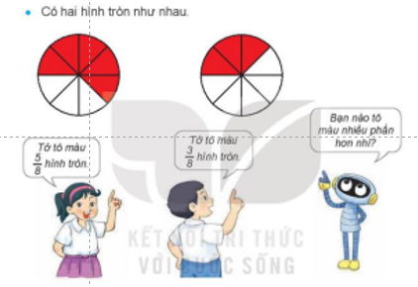
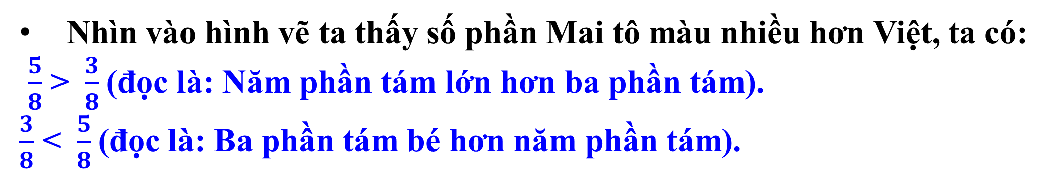
Thứ…….ngày ……. tháng ……. năm 2023
TOÁN
Bài 58: SO SÁNH PHÂN SỐ
Nhìn vào hình vẽ ta thấy số phần Mai tô màu nhiều hơn Việt, ta có:
$\frac{5}{8}$ >$\frac{3}{8}$(đọc là: Năm phần tám lớn hơn ba phần tám).
$\frac{3}{8}$ <$\frac{5}{8}$(đọc là: Ba phần tám bé hơn năm phần tám).

Slide 3
Thứ…….ngày ……. tháng ……. năm 2023
TOÁN
Bài 58: SO SÁNH PHÂN SỐ
Nhận xét:
Trong hai phân số có cũng mẫu số:
Phân số nào có tử số lớn hơn thì lớn hơn;
Phân số nào có tử số bé hơn thì bé hơn;
Nếu hai tử số bằng nhau thì hai phân số đó bằng nhau.

Slide 4











Thứ…….ngày ……. tháng ……. năm 2023
TOÁN
Bài 58: SO SÁNH PHÂN SỐ
1) So sánh hai phân số (theo mẫu).
$$\frac{5}{7}$$
>
$$\frac{4}{7}$$
$$\frac{5}{8}$$
$$\frac{7}{8}$$
<
$$\frac{4}{5}$$
$$\frac{4}{5}$$
=

Slide 5
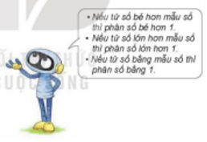
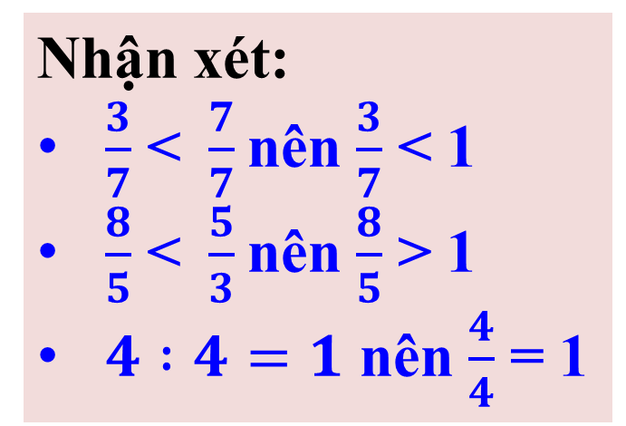
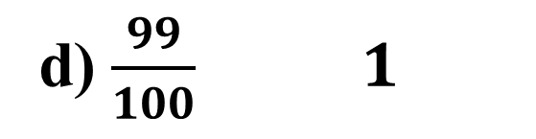
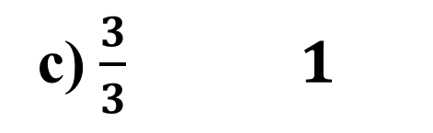
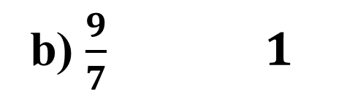
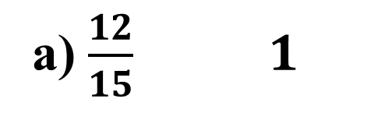
Thứ…….ngày ……. tháng ……. năm 2023
TOÁN
Bài 58: SO SÁNH PHÂN SỐ
2) >; <; = ?
Nhận xét:
$\frac{3}{7}$ <$\frac{7}{7}$nên $\frac{3}{7}$ < 1
$\frac{8}{5}$ <$\frac{5}{3}$nên $\frac{8}{5}$ > 1
$4 :4=1$ nên $\frac{4}{4}$ = 1
a) $\frac{12}{15} 1$
b) $\frac{9}{7} 1$
d) $\frac{99}{100} 1$
<
<
?
?
c) $\frac{3}{3} 1$
?
>
=
?

Slide 6
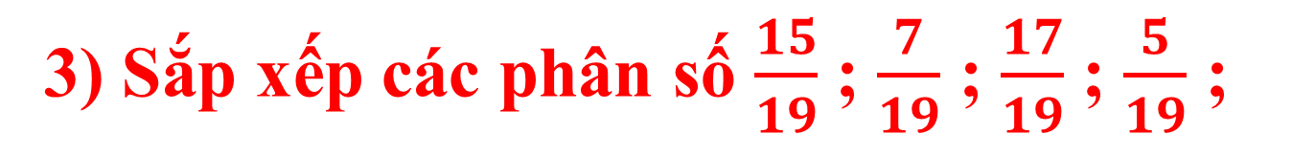
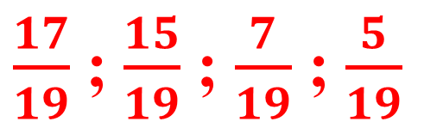
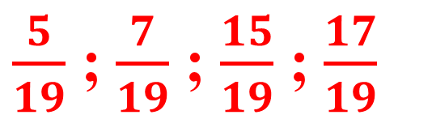
Thứ…….ngày ……. tháng ……. năm 2023
TOÁN
Bài 58: SO SÁNH PHÂN SỐ
3) Sắp xếp các phân số $\frac{15}{19}$ ; $\frac{7}{19}$ ; $\frac{17}{19}$ ; $\frac{5}{19}$ ;
a) Theo thứ tự từ bé đến lớn.
$\frac{5}{19}$ ; $\frac{7}{19}$ ; $\frac{15}{19}$ ; $\frac{17}{19}$
b) Theo thứ tự từ lớn đến bé.
$\frac{17}{19}$ ; $\frac{15}{19}$ ; $\frac{7}{19}$ ; $\frac{5}{19}$

Slide 7

XIN CHÂN THÀNH CẢM ƠN
QUÝ THẦY CÔ GIÁO VÀ CÁC EM

